Slide 1

ESPACE PRO
Relation avec le SPANC

Slide 2
Et si nous étions les premiers à…
dématérialiser les dossiers avec les SPANC ?
Espace dédié pour la gestion des dossiers entre l’expert Aquatiris et le SPANC.
Ce dernier pourra ainsi :
- Consulter et valider le formulaire préalable à l’installation
- Consulter l’étude de sol du projet le cas échéant
- Consulter le certificat fabricant
- Valider la conformité des travaux réalisés
- Echanger sur le dossier du client via une messagerie en ligne rattachée au dossier
Tous les documents liés au dossier du client seront à charger depuis la fiche du client sur Factornet.
Les messages envoyés par le SPANC depuis l’interface Espace pro engendreront une notification par mail et une notification sur votre espace Factornet, fiche station du client. Vous pourrez ainsi y répondre tel un ticket.

Slide 3

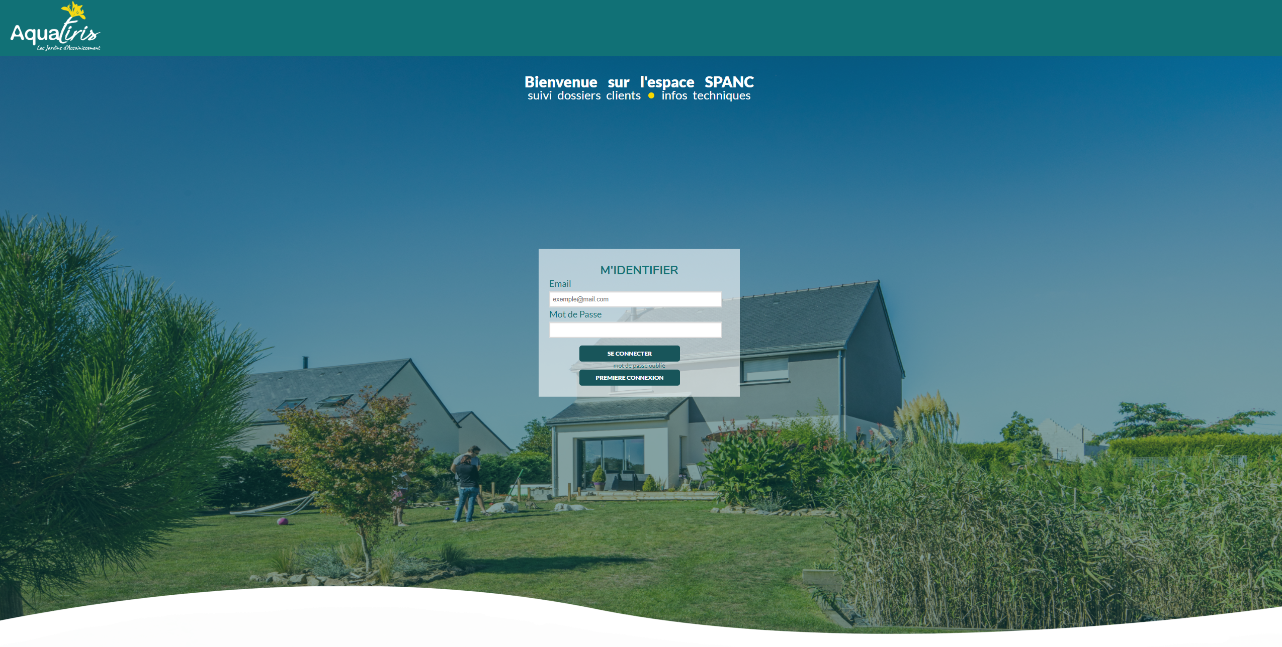
Espace pro
Page d’accueil
Zone de connexion avec identifiant et mot de passe.
Lors de la première connexion, le SPANC cliquera sur « Première connexion » et sera guidé pour créer son compte. Ce dernier sera directement rattaché à l’expert de sa zone géographique concerné grâce au code postal.
Puis classiquement, le SPANC se connectera via son identifiant (son mail) et le mot de passe défini à la création du compte.

Slide 4
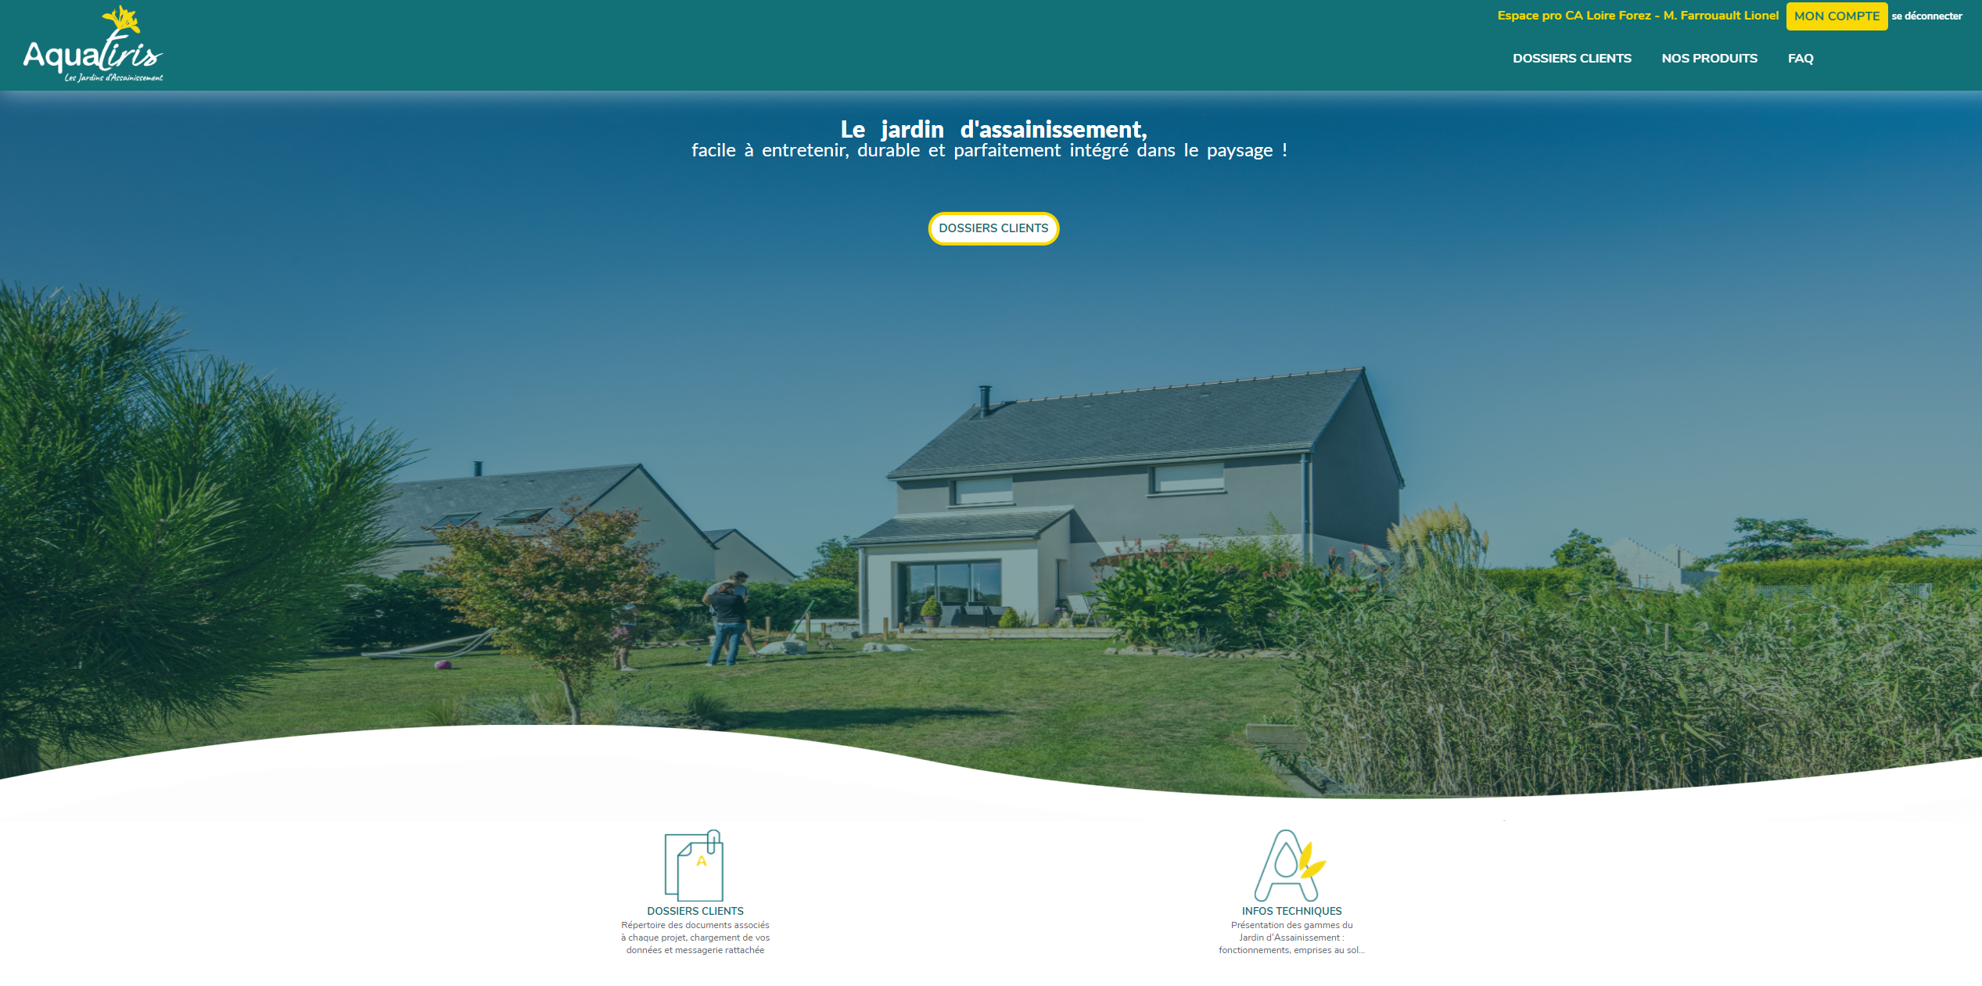

Espace pro
Page d’accueil
Menu
Dossiers, produits, FAQ
Identification
Rappel du nom du SPANC connecté,
accès à ses infos et à la déconnexion
Accès aux dossiers clients
Seuls les dossiers conjoints SPANC connecté / franchisé concerné seront accessibles
Fiche produit
Renvoie vers la page produit de aquatiris.fr
Zone d’actualités
alimentée par la SAS

Slide 5
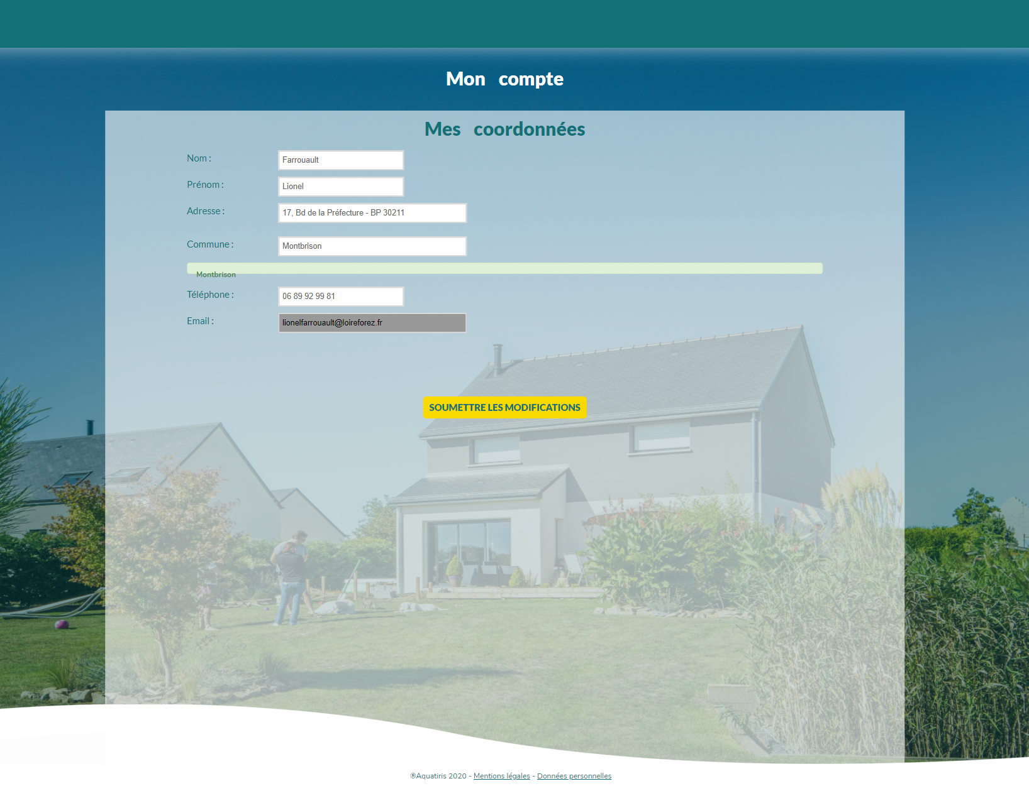
Espace pro
Page mon compte
Informations personnelles
Le SPANC pourra modifier en autonomie ses coordonnées postales et son numéro de téléphone.
Toutefois, il ne pourra pas modifier son mail car ce dernier permet de le rattacher au compte (identification) et à la base de données associés aux dossiers qui le concernent. La modification d’un mail ne pourra se faire que sur demande auprès de la cellule Système d’Information pour une intervention.

Slide 6
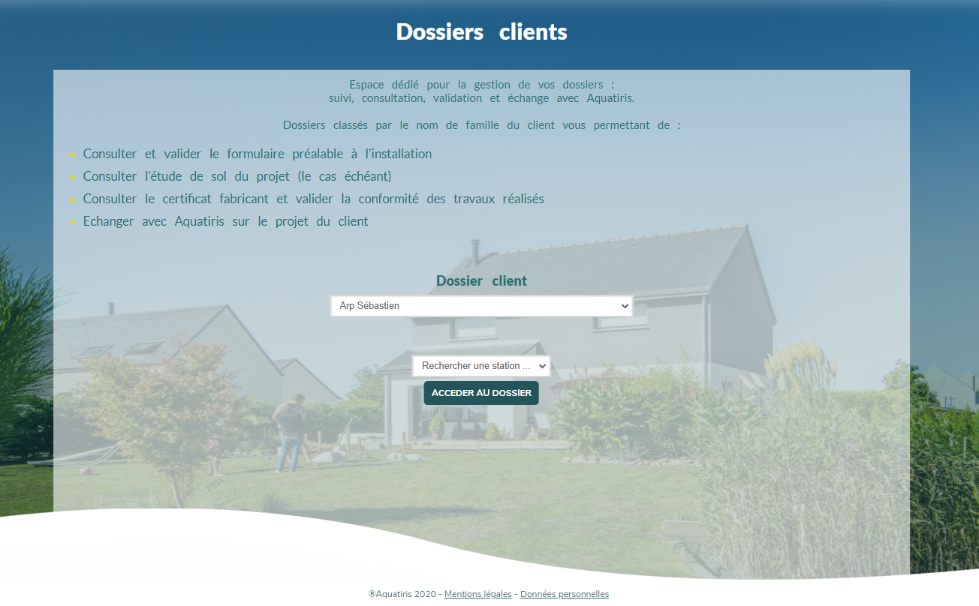
Espace pro
Page sélection d’un dossier client
Sélection du client
Le SPANC recherchera parmi une liste déroulante classée par ordre alphabétique le nom du client puis cliquera sur accéder au dossier pour consulter le contenu
Sélection de l’installation
Si un client possède plusieurs stations, le SPANC pourra ainsi sélectionner la station concernée par le suivi. Cette option sera inactive si le client ne possède qu’une station.

Slide 7
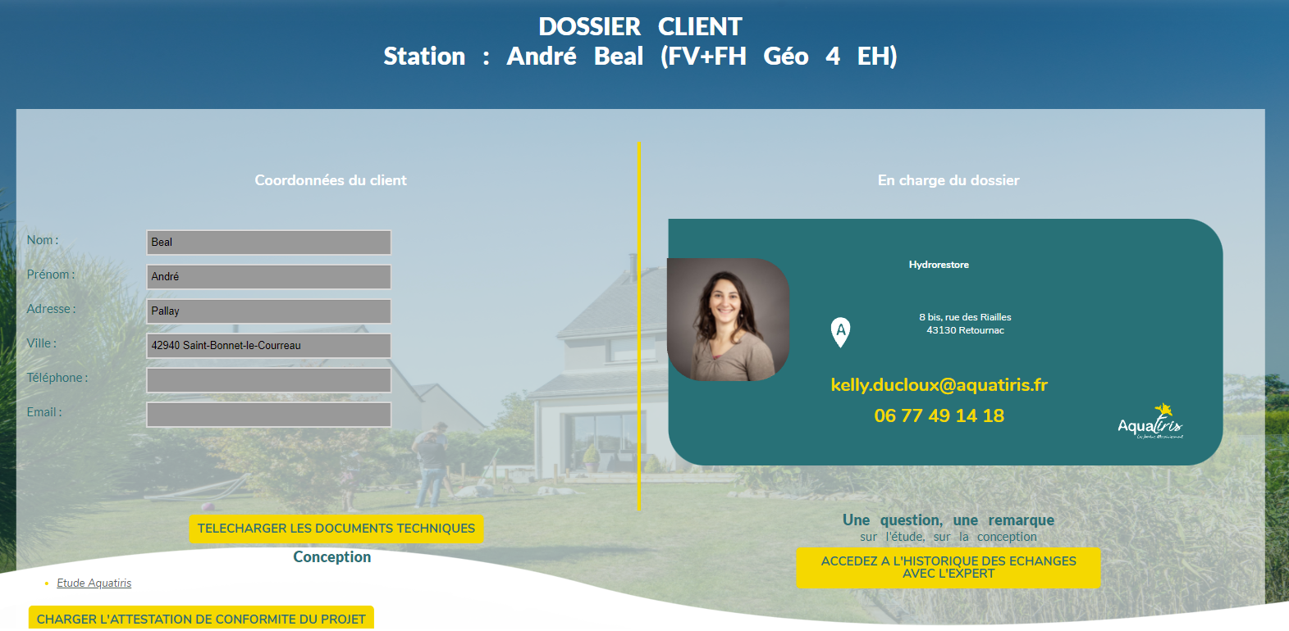
Espace pro
Page dossier d’un client
Coordonnées de l’expert en charge du dossier
Coordonnées du client
non modifiables par le SPANC
Documents rattachés au dossier
Le SPANC pourra les consulter via les liens actifs étude de sol, certificat du fabricant, …. Ces documents sont à charger par vos soins depuis la fiche station du client sur Factornet.
Et le SPANC pourra charger son attestation et son rapport de conformité, …
Dès un ajout de votre part ou de la part du SPANC, une notification mail sera envoyée.
Messagerie en ligne
Le SPANC pourra envoyer un message, poser une question sur le dossier client consulté et accéder à l’historique des échanges (question/réponse).
Ces messages seront consultables et vous pourrez y apporter une réponse depuis Factornet, fiche station du client. Vous et le SPANC recevront une notification mail dès pour tout nouveau message.

